Slide 1
方案的构思及方法
朝阳区线上课堂·十年级通用技术
中国人民大学附属中学朝阳学校
李雯

Slide 2
本章重点内容
方案的构思过程
梳理设计需求
构思设计方案
呈现设计方案
方案的比较
方案的权衡
方案的细化
比较、权衡
高效
安全
健康
舒适
构思设计方案
综合考虑：
物——产品本身
人——使用者
环境——使用环境
进行设计分析
人机关系要实现的目标
设计中的人机关系
方案的构思及方法
功能仿生设计
形态仿生设计
结构仿生设计
肌理与质感仿生设计
身边的
人机关系
实现合理人机关系需处理的关系
仿生法
设问法
普通人群与特殊人群
静态与动态的人
生理与心理需求
信息的交互
形态分析法
检核表法
5W2H法
和田12动词法
联想法
常用的构思方法

Slide 3
练习题
5、公共汽车指在城市道路上循固定路线、有或者无固定班次时刻、承载旅客出行的机动车辆。一般外形为方型、有窗、设置座位。以下各种优化措施中，不是以安全为目标的是（ ）
A．公共汽车内有很多扶手和栏杆
B．车窗旁有红色的应急锤
C．公共汽车的报站系统
D．下车门上的标语“请勿站在黄色区域内”
答案：C
解析：本题主要考查人机关系要实现的目标。人机关系中的安全目标主要是产品对人的身体不构成生理上的伤害，保证使用者的安全。公共汽车的报站系统能够方便的让乘客了解当前的位置信息，提前做好下车准备，实现了高效的目标。

Slide 4
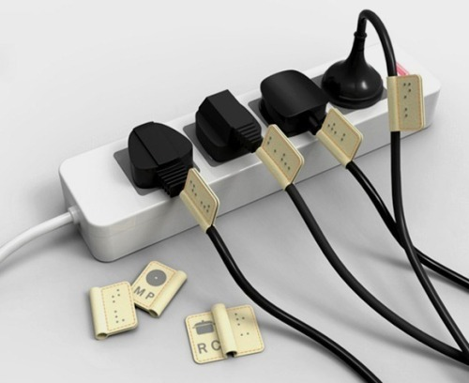
练习题
6、如图所示的电线夹可以方便地夹在电源线上，电线夹的两面分别有盲文、图案和文字，可以方便快捷地区分出不同电器的电源线。从人机关系角度分析，该设计（ ）
A.未考虑特殊人群的需要
B.不符合信息交互要求
C.符合高效的目标
D.符合人体动态尺寸
答案：C
解析：电线夹上的文字能够帮助使用者快速的区分不同电器的电源线，实现了信息的交互，也提高了工作效率，盲文和图案的设计还考虑了特殊人群的需要。

Slide 5
练习题
7、如图所示是某城市广场的“钢琴楼梯”，楼梯台阶黑白相间，当人踩到上面时会发出音乐声。下列设计该楼梯时考虑的因素中，不归属于使用者的因素是（ ）
A．楼梯总的高度
B．楼梯台阶的颜色
C．楼梯台阶的高度
D．踩到台阶上时发出的音乐声
答案：A
解析：“楼梯的总高度”是从“物”的角度，即产品本身，进行的设计分析。

Slide 6
练习题
8、下列不属于标准件的是（ ）
A．螺母 B．滚动轴承
C．三极管 D．电脑鼠标
答案：D
解析：本章第二节的“小辞典”栏目中介绍了“标准件”。标准件是指按照国家标准或行业标准的技术要求批量生产的具有通用性的零部件，主要包括紧固件、连接件、传动件、密封件、液压元件、气动元件、轴承、弹簧等。在设计中，产品的零部件应选用标准件。

Slide 7
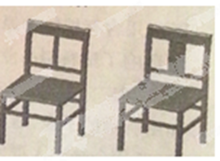
练习题
9、如图所示是小通设计的木质靠背椅的两个方案，方案1靠背中间为一根木条，方案2靠背中间为一块木板，方案2的主要优点是（ ）
A.更不容易翻倒
B.降低制作难度
C.减少制作材料
D.舒适性更好
答案：D
解析：本题考查设计方案的比较和权衡。方案2的椅子靠背中间为一块木板，背部靠在其上时，受力面积较大，人会感觉更舒适。方案2与方案1相比，对稳定性影响不大，制作难度相当，所需材料略有增加。

Slide 8
练习题
10、人类通过对海豚游泳阻力小的研究,发明了能提高鱼雷航速的人工海豚皮。这项设计主要运用下列哪种构思方法？（ ）
A．形态分析法 B．联想法
C．设问法 D．仿生法
答案：D
解析：本题主要考查常用的方案构思方法，这里模拟海豚皮肌理与质感进行设计的方法称为仿生法。

Slide 9
谢谢您的观看
北京市朝阳区教育研究中心 制作

